Slide 1
Metodología de desarrollo ágil
Juan Germán Gómez
Francisco López Martínez
Alejandro Muñoz Ruiz
Álvaro López Jiménez
Salvador Navarro Pérez
José Ramón Guillen López
Grupo 1.5

Slide 2

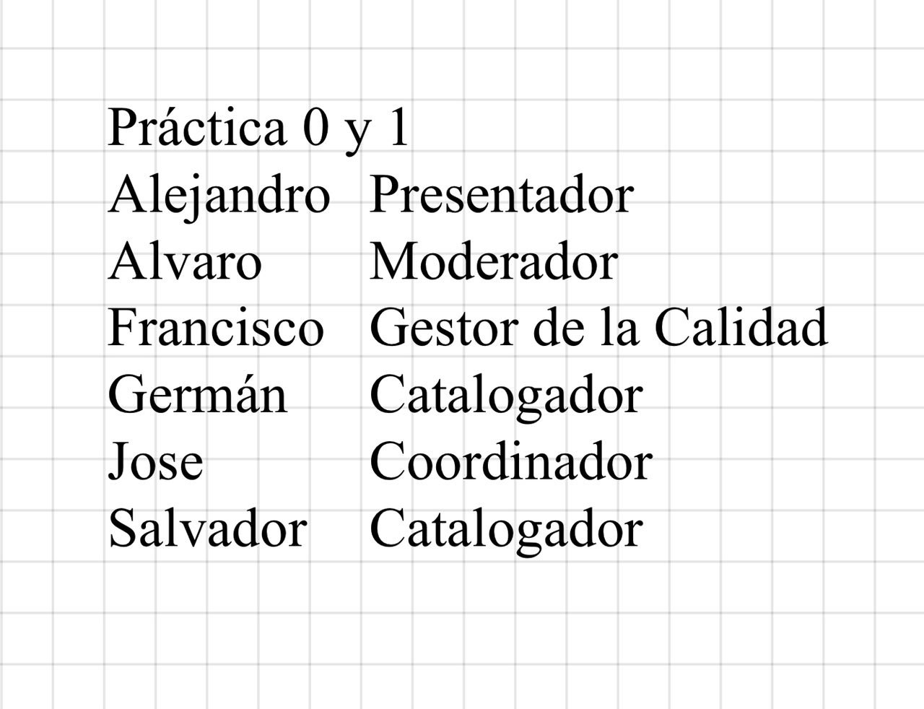
Organización del grupo

Slide 3
Técnicas de Creatividad (Brainstorming)
Ventajas:
●Muy fácil de aprender y requiere muy poca organización
●Ayuda a generar ideas diferentes para un mismo problema
Es necesario:
●Eliminar toda critica
●Pensar libremente y tener libertad de emisión
●La cantidad es muy importante ya que posteriormente se revisarán las soluciones.
●Se busca la combinación de ideas y mejoras.

Slide 4
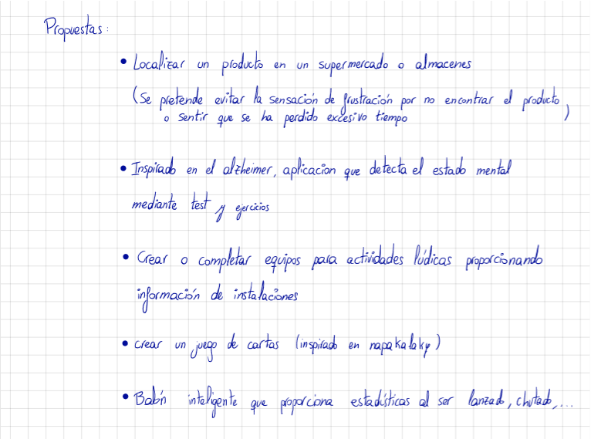

Slide 5
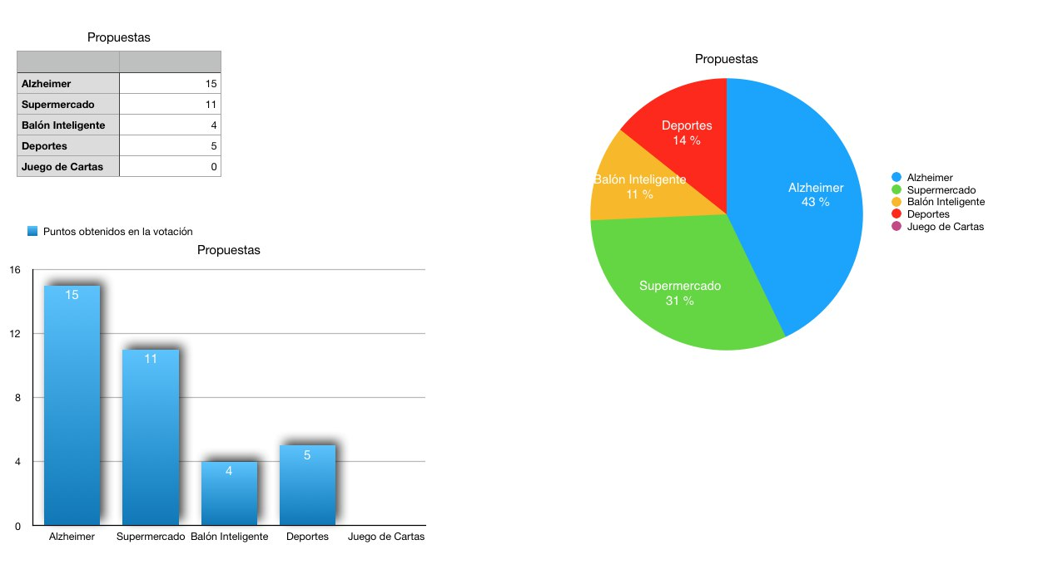

Slide 6

¿Que es el Alzheimer y como se detecta?
El Alzheimer es un tipo de demencia que causa problemas con la memoria, el pensamiento y el comportamiento. Los síntomas generalmente se desarrollan lentamente y empeoran con el tiempo, hasta que son tan graves que interfieren con las tareas cotidianas.
Su detección puede ser realizada mediante test Neuropsicologicos breves con los cuales hay una selección de pacientes con probabilidad de sufrir deterioro cognitivo o demencia.
Algunos de estos test son:
●Mini mental state examination
●Eurotest (En el cual nuestra aplicación ira centrado)
●Test del reloj

Slide 7
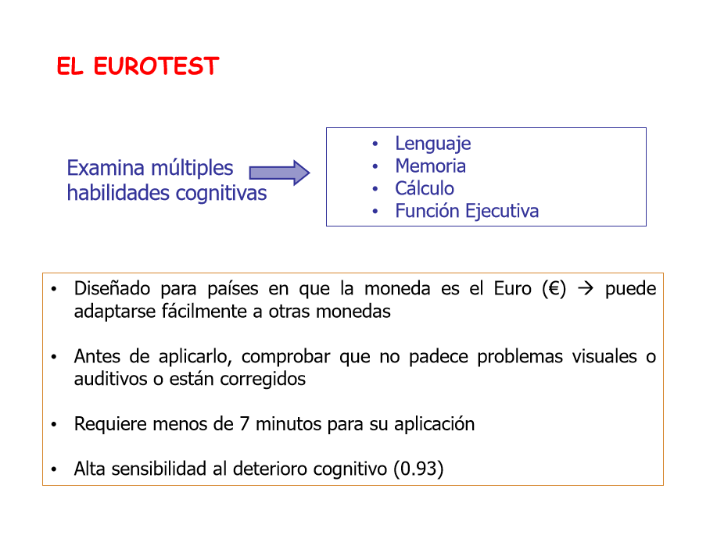

Slide 8
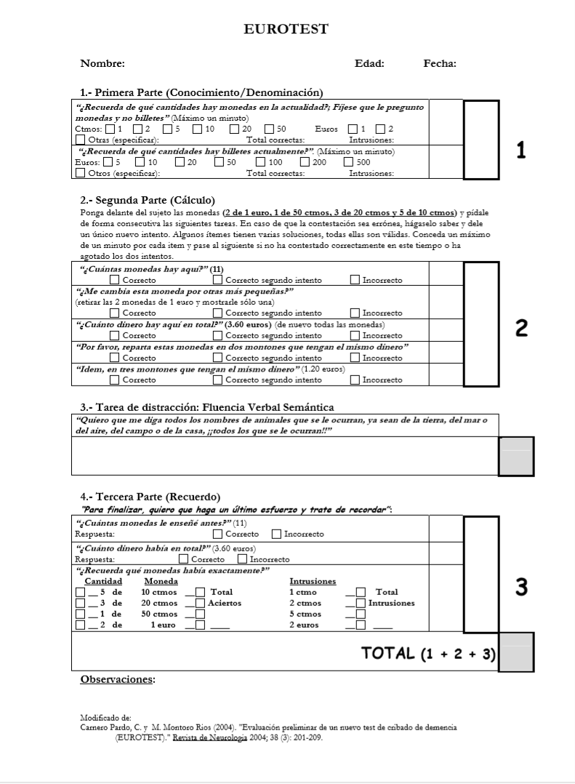

Slide 9
¿Nuestra aplicación en que podrá ayudar?
●Poder realizar mediante los tests Neuropsicologicos breves un primer diagnostico.
●Proporcionar ejercicios para aquellas personas que lo crean necesario.
●Facilitar información y medios de contactos con centros especializados para precisar el
diagnostico medico de la posible enfermedad.
●La opción de crear un perfil para así ver la evolución mediante un historial según los datos obtenidos
●Cuenta con accesibilidad teniendo en cuenta el perfil del usuario que podría usar el producto, un diseño visual e intuitivo.
●Concienciación sobre esta enfermedad y contacto con otras personas en situaciones parecidas

Slide 10
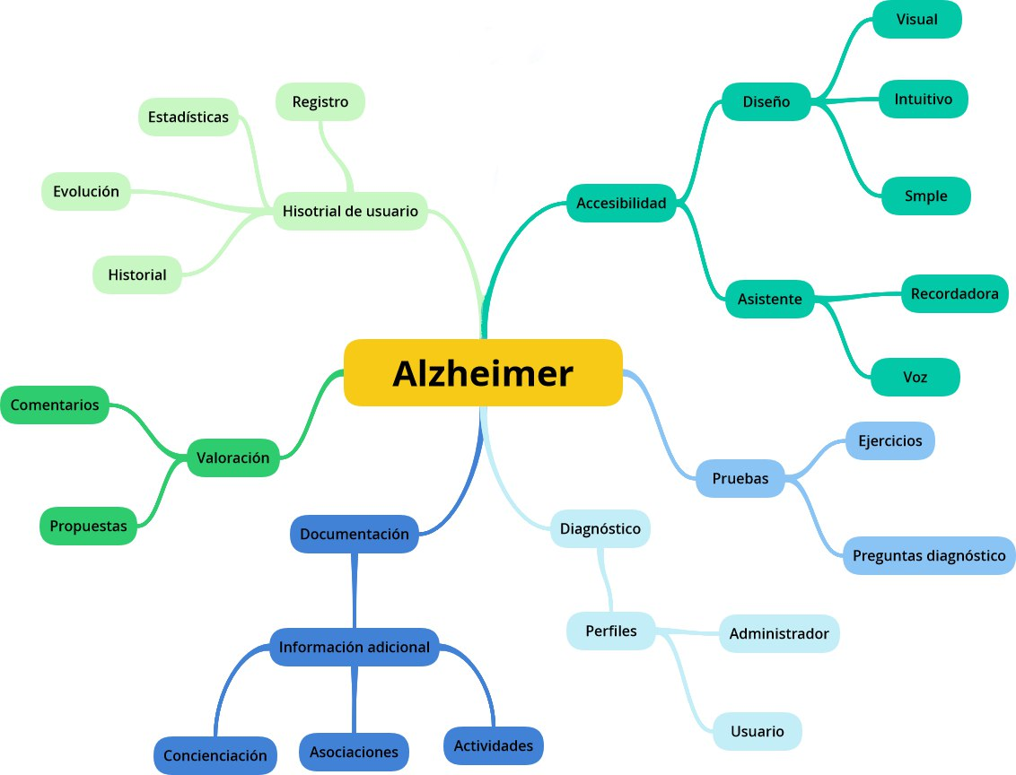

Slide 11

¡Siempre se aceptan consejos u opiniones!
¡GRACIAS POR VUESTRA ATENCIÓN!

